Slide 1
Государственное автономное учреждение дополнительного профессионального образования Ярославской области Институт развития образования
«Механизмы введения второго иностранного языка в общеобразовательных организациях»
Урывчикова Наталья Владимировна,
старший преподаватель кафедры гуманитарных дисциплин ГАУ ДПО ЯО ИРО

Slide 2
Институт развития образования: Ваш профессиональный рост – наша работа
+
Сентябрь 2015 – рамочный договор о сотрудничестве
Сентябрь 2016 – договор о сотрудничестве в области поддержки общеобразовательных организаций, ведущих и вводящих немецкий язык в качестве второго иностранного в рамках проекта «Немецкий – первый второй иностранный»

Slide 3
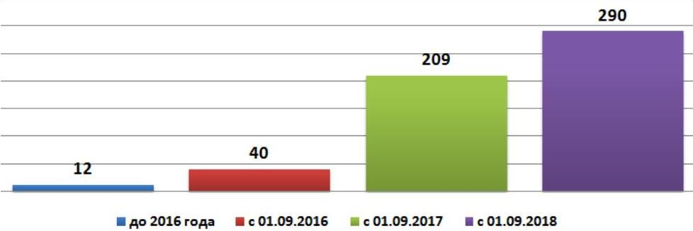
Институт развития образования: Ваш профессиональный рост – наша работа
Введение второго иностранного языка в учебный план
Ярославская область

Slide 4
Пять шагов введения второго иностранного языка:
1. Проинформировать руководство школы
2. Мотивировать родителей
3. Сформировать необходимые компетенции у
учителей
4. Мотивировать обучающихся
5. Обеспечить школу необходимыми ресурсами

Slide 5
Шаг 1: Проинформировать руководство школы
Вебинары с участием представителей Департамента образования Ярославской области «Нормативная база введения второго иностранного языка» (сентябрь 2016, май 2017)
Круглый стол с участием представителей высшей школы и Департамента образования Ярославской области «Создание условий для введения второго иностранного языка как обязательного предмета в школах Ярославской области» (октябрь 2016)
Семинары в муниципальных районах «Введение второго иностранного языка как обязательного предмета в общеобразовательных школах Ярославской области» (февраль 2017)

Slide 6
ФГОС основного общего образования II. ТРЕБОВАНИЯ К РЕЗУЛЬТАТАМ ОСВОЕНИЯ ОСНОВНОЙ ОБРАЗОВАТЕЛЬНОЙ ПРОГРАММЫ ОСНОВНОГО ОБЩЕГО ОБРАЗОВАНИЯ
9. Личностные результаты освоения основной образовательной программы основного общего образования должны отражать:
4) формирование осознанного, уважительного и доброжелательного отношения к другому человеку, его мнению, мировоззрению, культуре, языку, вере, гражданской позиции, к истории, культуре, религии, традициям, языкам, ценностям народов России и народов мира; готовности и способности вести диалог с другими людьми и достигать в нем взаимопонимания;

Slide 7
«Чем больше языков вы знаете, тем меньше шансов, что вы станете террористом» Упаману Чаттерджи

Slide 8
ФГОС основного общего образования II. ТРЕБОВАНИЯ К РЕЗУЛЬТАТАМ ОСВОЕНИЯ ОСНОВНОЙ ОБРАЗОВАТЕЛЬНОЙ ПРОГРАММЫ ОСНОВНОГО ОБЩЕГО ОБРАЗОВАНИЯ
11.3. Предметные результаты изучения предметной области
«Иностранные языки» должны отражать:
4) создание основы для формирования интереса к совершенствованию достигнутого уровня владения изучаемым иностранным языком, в том числе на основе самонаблюдения и самооценки, к изучению второго/третьего иностранного языка, к использованию иностранного языка как средства получения информации, позволяющей расширять свои знания в других предметных областях.

Slide 9
ФГОС основного общего образования III. ТРЕБОВАНИЯ К СТРУКТУРЕ ОСНОВНОЙ ОБРАЗОВАТЕЛЬНОЙ ПРОГРАММЫ ОСНОВНОГО ОБЩЕГО ОБРАЗОВАНИЯ
18.3.1. В учебный план входят следующие обязательные предметные области и учебные предметы:
русский язык и литература (русский язык, литература);
родной язык и родная литература (родной язык, родная литература);
иностранные языки (иностранный язык, второй иностранный язык);
общественно-научные предметы (история России, всеобщая история, обществознание, география);
…

Slide 10
ФГОС основного общего образования II. ТРЕБОВАНИЯ К РЕЗУЛЬТАТАМ ОСВОЕНИЯ ОСНОВНОЙ ОБРАЗОВАТЕЛЬНОЙ ПРОГРАММЫ ОСНОВНОГО ОБЩЕГО ОБРАЗОВАНИЯ
15. Основная образовательная программа основного общего образования содержит обязательную часть и часть, формируемую участниками образовательных отношений.
Обязательная часть основной образовательной программы основного общего образования составляет 70%, а часть, формируемая участниками образовательных отношений, - 30% от общего объема основной образовательной программы основного общего образования.

Slide 11
ФГОС основного общего образования II. ТРЕБОВАНИЯ К РЕЗУЛЬТАТАМ ОСВОЕНИЯ ОСНОВНОЙ ОБРАЗОВАТЕЛЬНОЙ ПРОГРАММЫ ОСНОВНОГО ОБЩЕГО ОБРАЗОВАНИЯ
18. Требования к разделам основной образовательной программы основного общего образования:
18.3.1. Учебный план основного общего образования обеспечивает …
Основная образовательная программа основного общего образования может включать как один, так и несколько учебных планов.

Slide 12
Возможные модели введения второго иностранного языка
Модель 1:
Вариант №2 примерного учебного плана. «Второй язык» - обязательный предмет в части, формируемой участниками образовательных отношений.
В дополнение возможен курс внеурочной деятельности (1-2 часа в неделю) в любой, отличной от уроков, форме

Slide 13
Возможные модели введения второго иностранного языка
Модель 2:
Вариант №3 примерного учебного плана. Обязательный предмет в предметной области «Иностранные языки» (2 часа в неделю) . В дополнение не исключается и курс внеурочной деятельности (1-2 часа в неделю).

Slide 14
Возможные модели введения второго иностранного языка
Модель 3:
Варианты №1 и №4 примерного учебного плана.
По 1-2 часа в неделю (в 6 классе – 1 час) плюс курс внеурочной деятельности (в 6 классе можно вести 2 часа внеурочной деятельности в неделю) или по 2 часа в неделю, начиная с 7 класса, а в 5-6 классах вести пропедевтический курс внеурочной деятельности по второму языку;

Slide 15
Возможные модели введения второго иностранного языка
Модель 4:
Вариант №5 примерного учебного плана.
По 1-2 часа в неделю (в 5 и 9 классе – 1 час, в 6 классе - только курс внеурочной деятельности) плюс курс внеурочной деятельности (в 6 классе можно вести 2 часа внеурочной деятельности в неделю) или по 1-2 часа в неделю, начиная с 7 класса плюс курс внеурочной деятельности.

Slide 16
Шаг 1: Проинформировать руководство школы Создание методических рекомендаций

Slide 17
Шаг 2: Мотивировать родителей
Вебинар «Проблемы формирования мотивации обучающихся и их родителей к изучению второго иностранного языка» (апрель 2016)
Родительское собрание (семинар) «Сколько иностранных языков нужно моему ребёнку и как помочь ему в их изучении» (сентябрь 2016)

Slide 18
www.iro.yar.ru – сайт ГАУ ДПО ЯО ИРО

Slide 19
Шаг 3: Сформировать необходимые компетенции у учителей
Реализуется программа повышения квалификации «Особенности методики обучения немецкому как второму иностранному после английского» (72 часа), обучение прошли 119 учителей.
В рамках Государственной программы развития образования (ГПРО) реализуется дистанционная программа повышения квалификации «Особенности методики обучения немецкому как второму иностранному после английского» (36 часов), прошла экспертизу в РАО, обучение прошли 87 учителей (Алтайский край, Вологодская область, Республика Башкортостан, Кировская область)

Slide 20
Шаг 3: Сформировать необходимые компетенции у учителей
Семинары и вебинары:
«Уроки языковой анимации с ‘Немецким в чемодане’»
«Использование УМК по немецкому языку как второму иностранному»
«Организация внеурочной деятельности на иностранном языке»
«Использование предметно-языкового интегрированного подхода в обучении иностранному языку»
«Мультисенсорный подход в обучении немецкому языку»
«Коммуникативная грамматика на уроках немецкого языка»

Slide 21
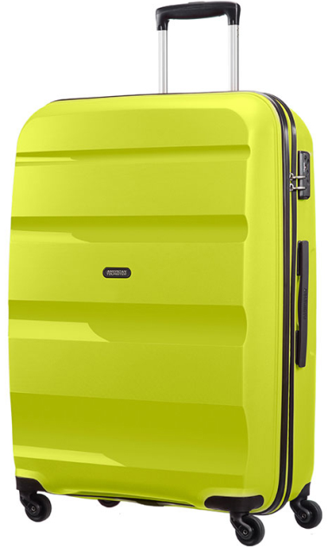
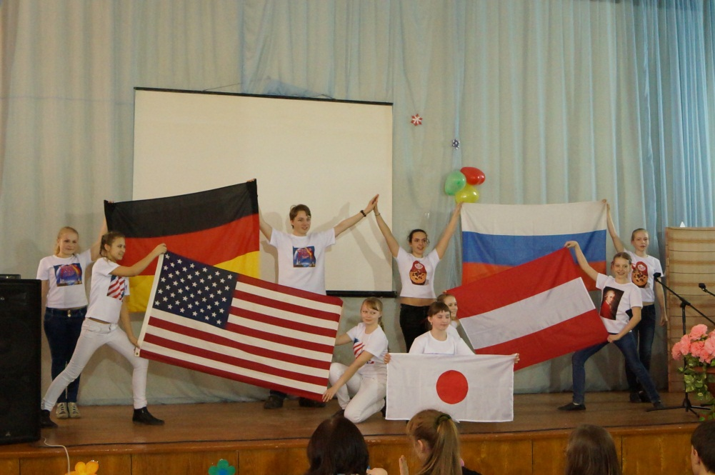
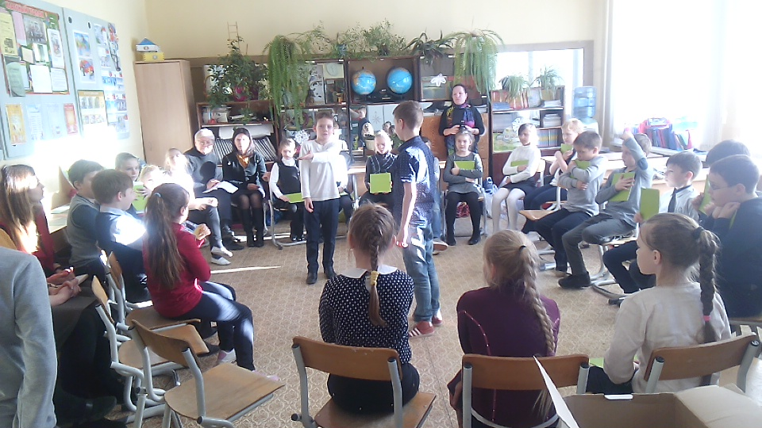
Шаг 4: Мотивировать обучающихся
Уроки языковой анимации «Немецкий в чемодане»
Областной фестиваль творчества на немецком языке «Кураж»
Олимпиада по немецкому языку как второму иностранному

Slide 22
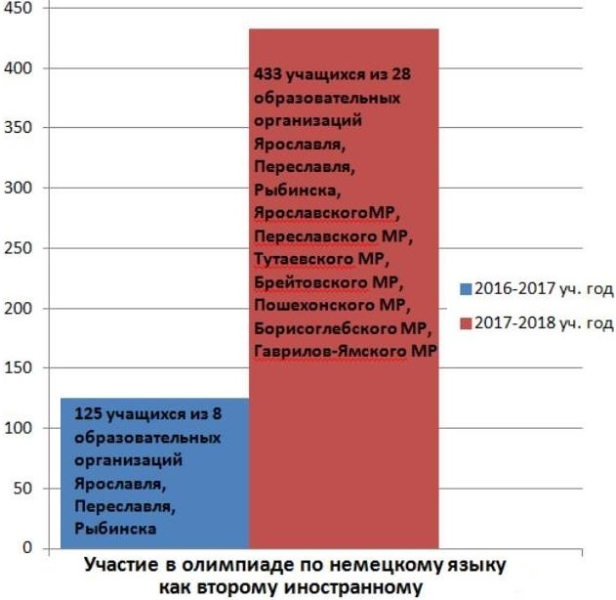
Шаг 4: Мотивировать обучающихся
Олимпиада НКЦ имени Гёте по немецкому языку как второму иностранному

Slide 23
Шаг 4: Мотивировать обучающихся
Разработка курсов внеурочной деятельности на немецком языке
-Немецкий для юных исследователей
-Немецкий язык с настольной игрой «Abenteuerreise Deutschland»
- Немецкий язык с Детским онлайн-университетом

Slide 24
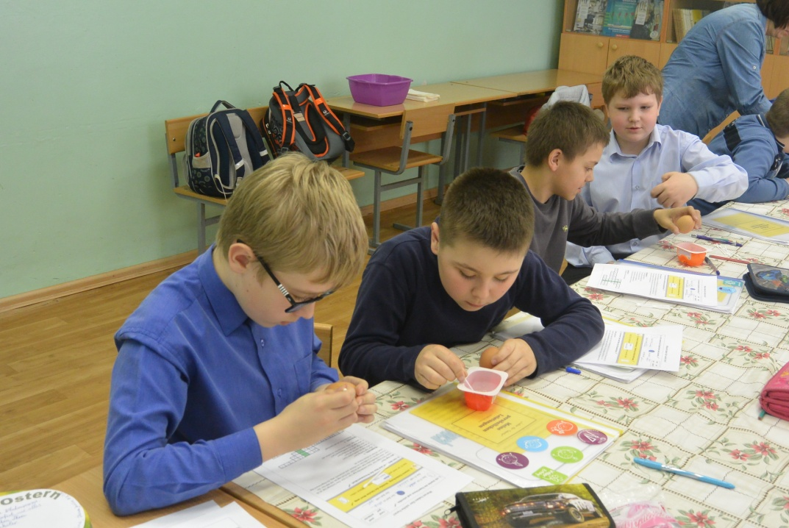
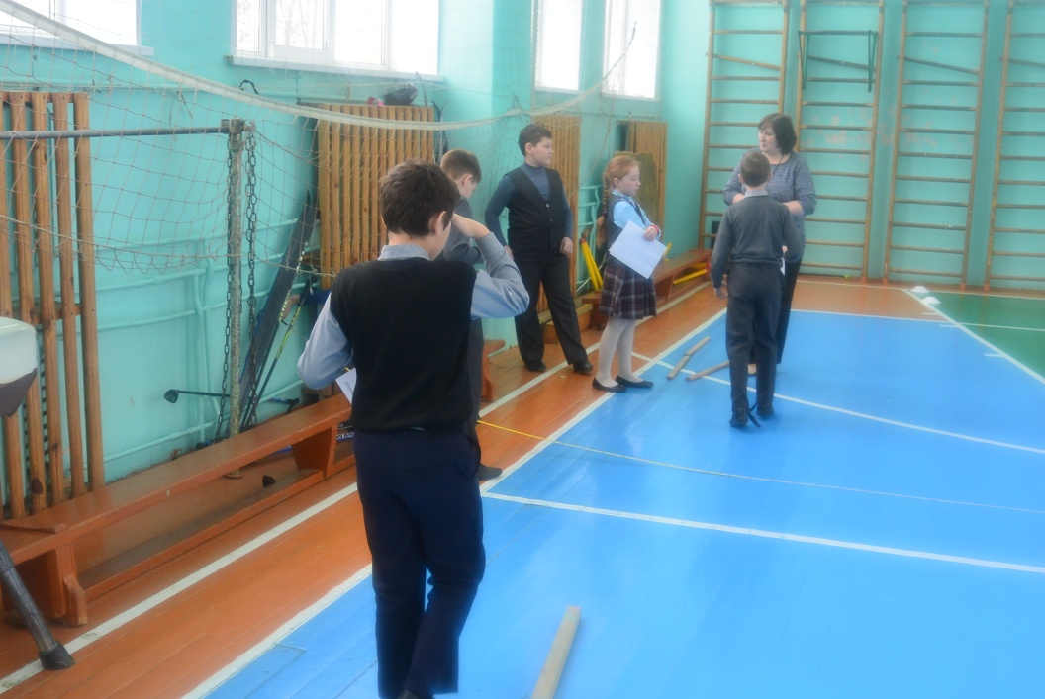

Slide 25
Шаг 5: Обеспечить школу необходимыми ресурсами
Создание банка рабочих программ
Пакеты материалов, предоставленные Немецким культурным центром имени Гёте

Slide 26
Благодарю за внимание
Институт развития образования: Ваш профессиональный рост – наша работа
Контактная информация:
Россия г. Ярославль, ул. Богдановича, 16
Тел.: +7 (4852) 45-77-79
Сайт: www.iro.yar.ru
E-mail: inyaz.iro@gmail.com

